Slide 1
Мастер –класс
для воспитателей:
«Чудо по имени театр».

Slide 2
Цель: знакомство педагогов с эффективными методами и приемами развития музыкально-творческих способностей детей дошкольного возраста средствами театрального искусства.
Задачи:
Повысить уровень профессиональной компетентности педагогов в развитии музыкально-творческих способностей дошкольников;
Активизировать педагогов в практическом применении методов и приемов, присущих театрализованной деятельности, для использования их в работе с детьми дошкольного возроста по развитию музыкально-творческих способностей.

Slide 3
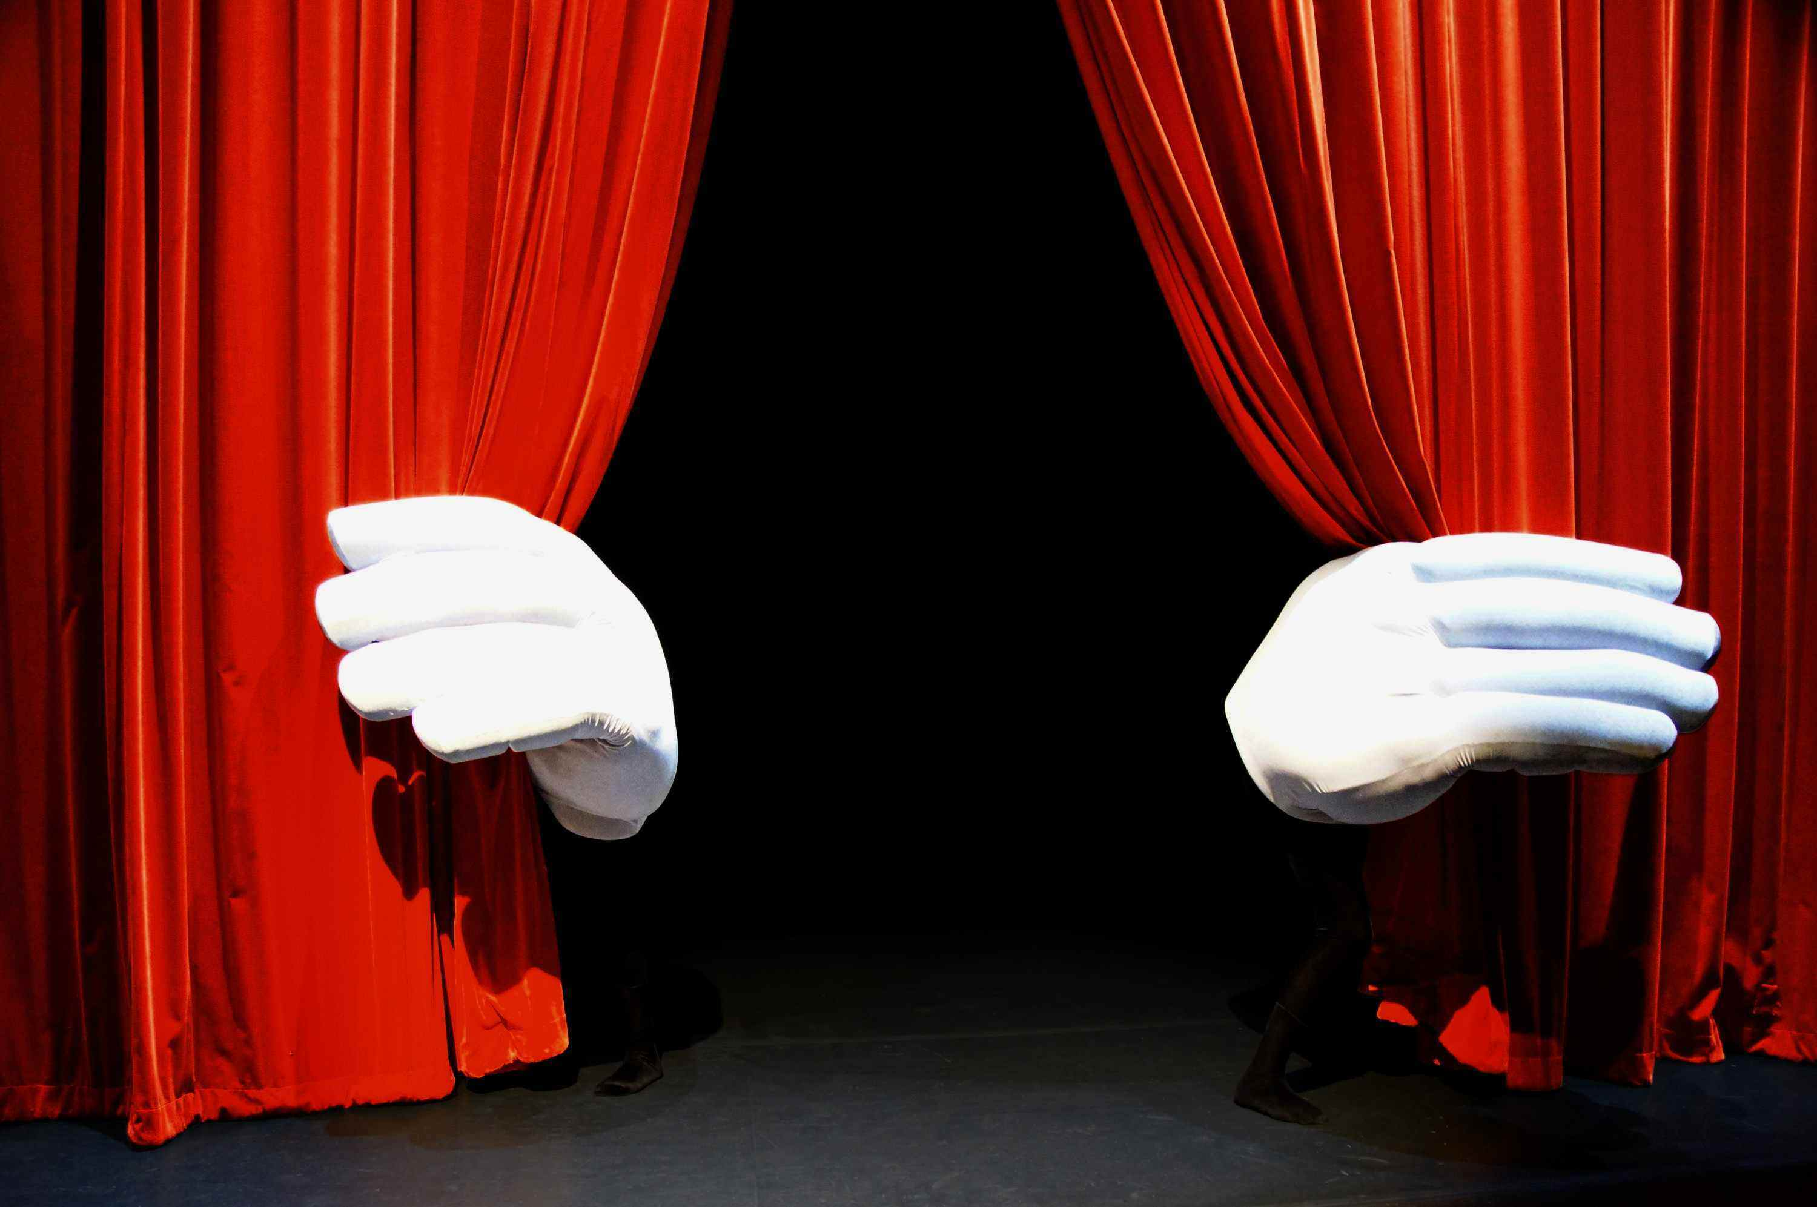
Мимика-
Это движение лица, которое выражает внутреннее эмоциональное состояние человека.
Задача педагога –научить детей передовать эмоциональное состояние героев с помощью мимики.

Slide 5
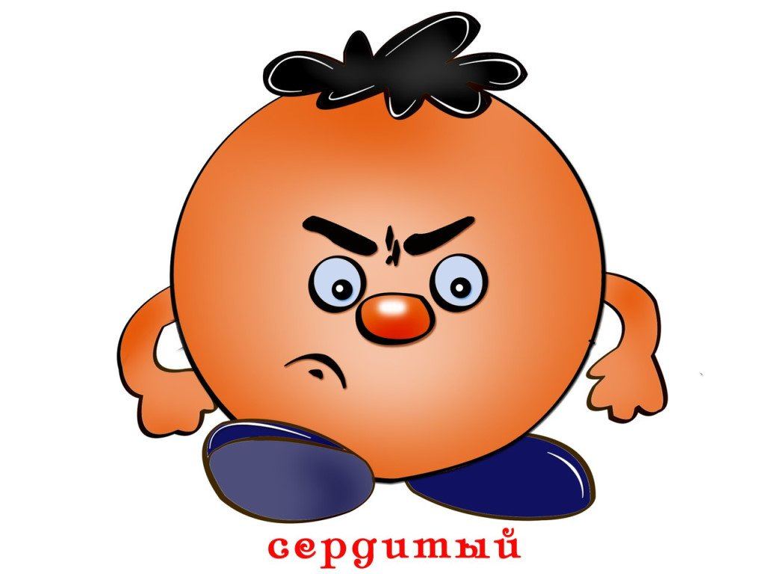

Slide 6
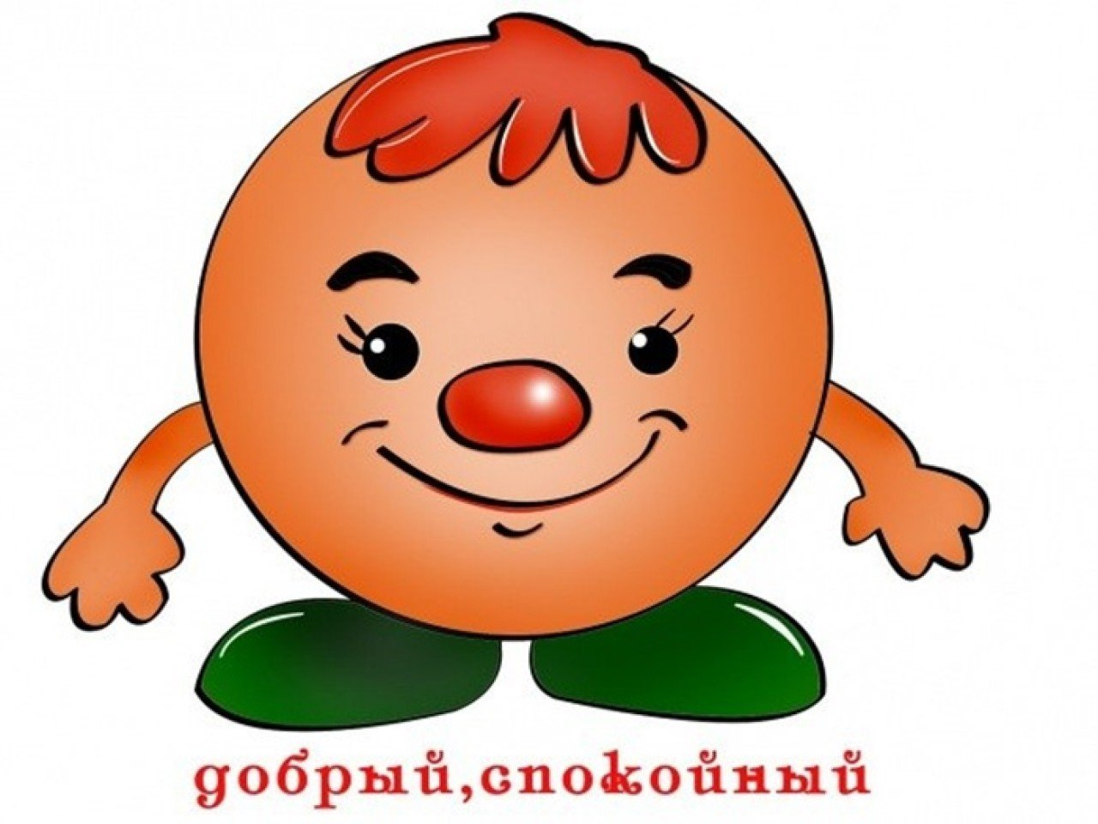

Slide 7
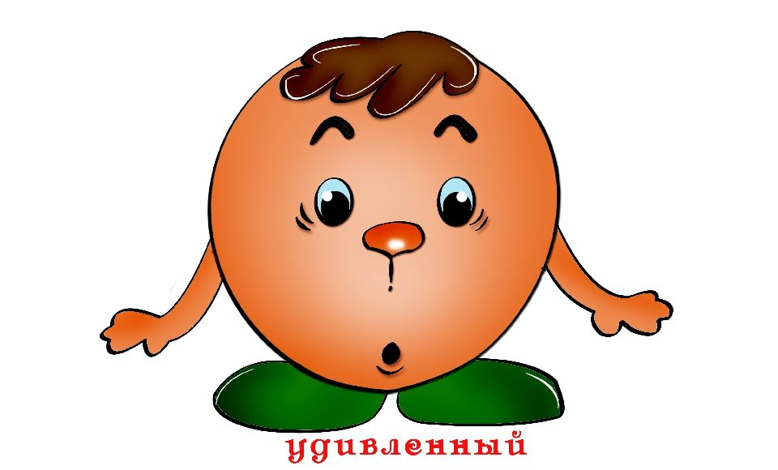

Slide 8
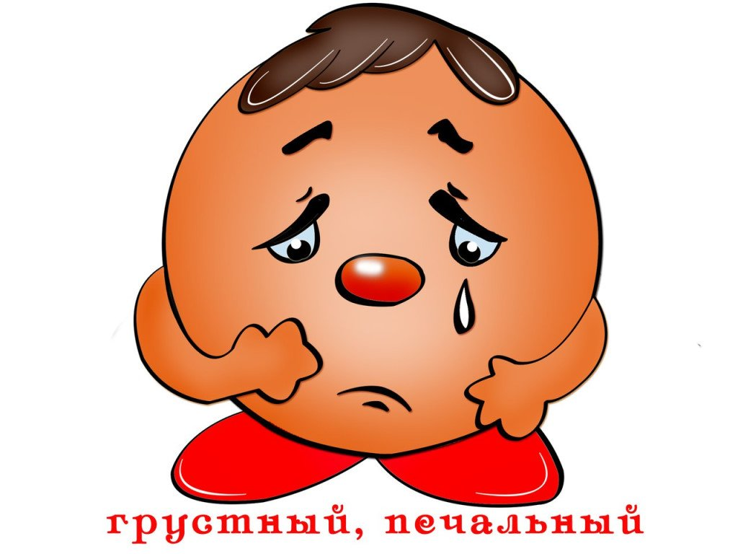

Slide 9
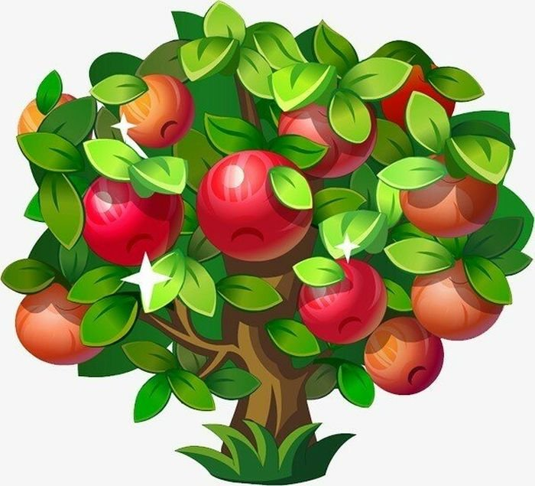
Упражнение на
развитие мимики:
«Яблоки»

Slide 10
Упражнение
на развитие
воображения

Slide 11
Следующий этап- работа над жестом и движением.
Игра: «Повторяй-ка»

Slide 12
Упражнение на
развитие жестов:
«У кого что внутри»

Slide 13
Еще один этап – работа над эмоциональной окраской голоса персонажа (тембр и сила голоса).
Прием для развития интонационной выразительности речи.

Slide 14
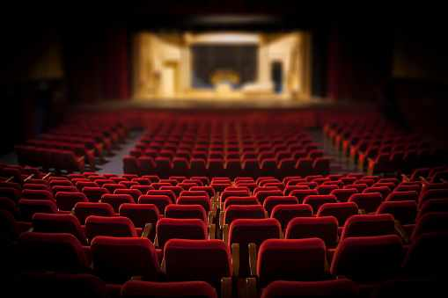
Скороговорка:
Хохлатые хохотушки хохотом хохотали!

Slide 15
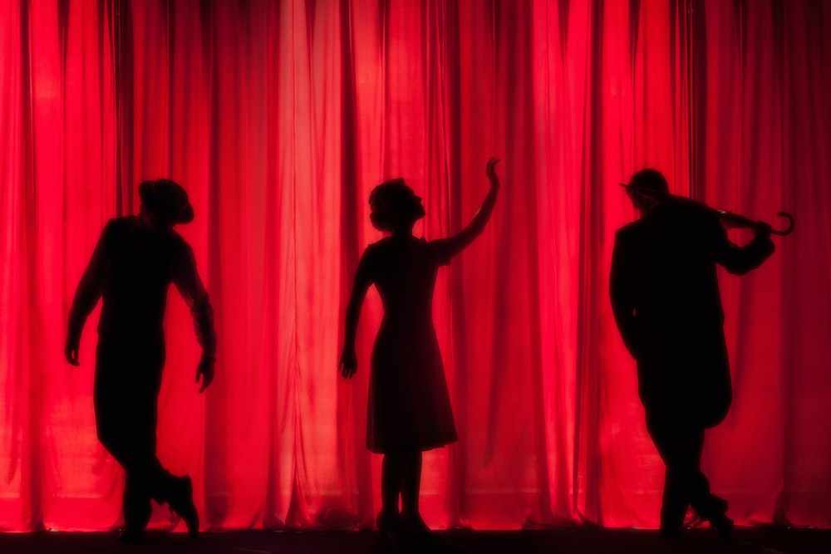
Упражнение на развитие интонационной выразительности речи: «Наши уточки с утра»

Slide 16
Наши уточки с утра: «Кря-кря-кря! Кря-кря-кря!
Наши гуси у пруда: «Га-га-га! Га-га-га!»
А индюк среди двора: «Бал-бал-бал! Балды-балда!»
Наши гуленьки вверху: «Грру-грру-угрру-у-грру-у!»
Наши курочки в окно: «Кко-кко-кко-ко-ко-ко-ко!»
А как Петя-петушок рано-рано поутру нам споет: «Ку-ка-ре-ку!»

Slide 17
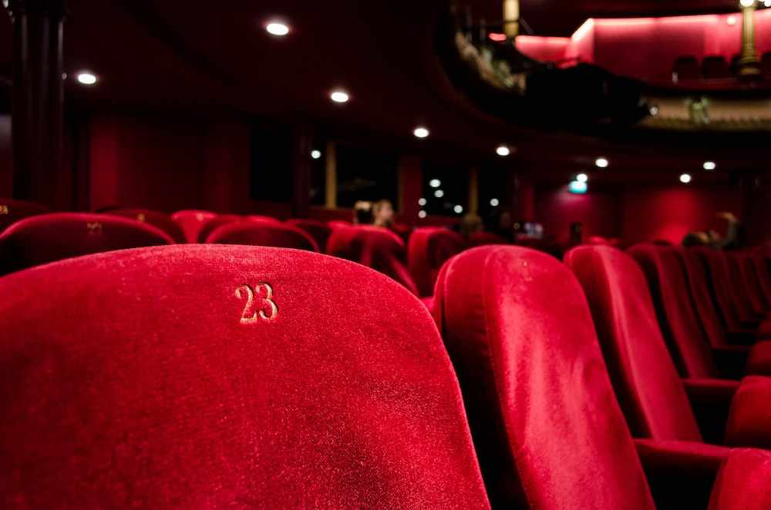
Речевые игры на голосовые характеристики:

Slide 18
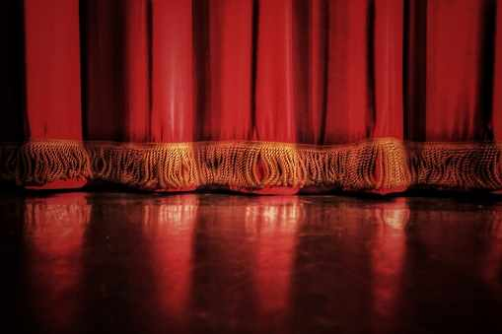
«Винни пух и пятачок».
«В цирке» выпрыгивая вперед, размахивая руками, выкрикиваем: «Але-хоп».
3. «Слоник».

Slide 19
Нужно произнести текст:
Слоник по двору ходил,
Слоник хоботом водил.
Я за слоником пойду,
Голос в хоботе найду.
«А-аО-аУУУ»

Slide 20
Заключительный этап:
«Два друга»

Slide 21
Проживая собственные эмоции, дети начинают понимать и чувствовать тот или иной образ. Мы надеемся, что проведенный мастер-класс поможет Вам активно внедрять полученный опыт в практику работы с детьми.

